Slide 1
Libérer le potentiel du nuage – EFPC
Centre Canadien de cartographie et d’observation de la terre (CCCOT) – Aperçu des solutions infonuagiques
Alexandre Tardif (alexandre.tardif@nrcan-rncan.gc.ca)
12 avril, 2022

Slide 2
OBTENTION DE RÉSULTATS
CENTRE CANADIEN DE CARTOGRAPHIE ET D’OBSERVATION DE LA TERRE (CCCOT)
Le CCCOT aide à obtenir des résultats comme les effets cumulatifs, le gouvernement ouvert, les consultations sur le développement des ressources, les grands projets, l'énergie propre, la gestion des urgences et des risques.
Durant les premiers jours de la pandémie, nous avons établi un environnement infonuagique intergouvernemental /utilisé par plusieurs administrations pour maximiser l'efficacité et l'efficience du partage et de l'analyse des données, de la collecte des données et de la production de rapports sur la COVID-19.
Nous travaillons avec de nombreux fournisseurs de services infonuagiques, dont récemment Google, pour mettre en place une technologie géospatiale de premier ordre. Nous pilotons actuellement l'utilisation de Google Earth Engine pour une analyse avancée de l'observation de la terre et une plateforme à usage scientifique
Avec la deuxième plus grande masse continentale sur terre et le plus long littoral au monde, le GC compte sur la technologie satellitaire pour soutenir le développement économique des ressources naturelles du Canada, le Nord, la sûreté, la sécurité, la souveraineté et la surveillance environnementale.

Slide 3
GEO.CA
LA RÉFÉRENCE EN RESSOURCES GÉOSPATIALES OUVERTES DU CANADA
Le CCCOT travaille activement avec des organisations afin de publier et de rendre repérables plus de 7200 couches fondées sur des couches de données géospatiales interopérables à partir de la source, appuyées par les métadonnées de la norme ISO, et mises à la disposition des employés fédéraux et du public à des fins d'analyse et d'aide à la décision.
GEO.CA est un partenariat entre plusieurs administrations, y compris les provinces et les territoires, par l'intermédiaire du Conseil canadien de géomatique (COCG), pour mettre en valeur notre collection de connaissances géospatiales.
En nous appuyant sur des années de développement, nous maximisons la valeur de l’actif géospatial du Canada et rendons notre information géospatiale ouverte encore plus accessible à tous.
GEO.CA sera accessible au public dans les prochaines semaines.

Slide 4
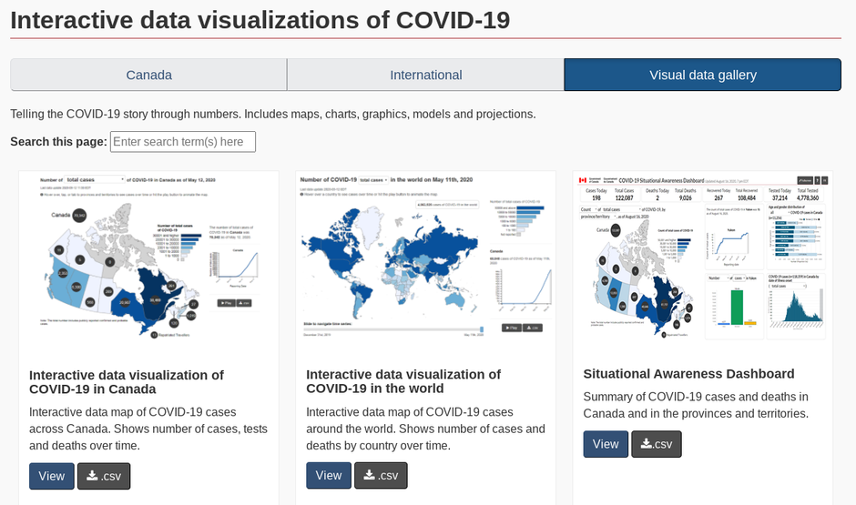
LE POUVOIR DU NUAGE
DONNER AUX CANADIENS DES INFORMATIONS FAISANT AUTORITÉ SUR LA COVID-19
Le 13 mars 2020, l'Agence de la santé publique du Canada (ASPC), Statistique Canada (StatCan) et les Services de géomatique d'urgence de RNCan ont demandé l'aide de la FGP du CCCOT.
Il fallait pour cela des données géospatiales faisant autorité provenant de la source, pour l’ensemble du pays, accessibles à de multiples organisations, visualisées de façon adéquate sur le plan épidémiologique, et publiées pour les Canadiens.
Nous avons créé un environnement infonuagique géospatial pluriministériel, à haute disponibilité et haute fiabilité, assorti des outils appropriés, accessible par de nombreux ministères.
Les prochaines étapes consisteraient à déployer entièrement une infrastructure géospatiale multiministérielle pour permettre une collecte, un stockage, un accès et une découverte des données plus efficaces pour les urgences futures.

Slide 5
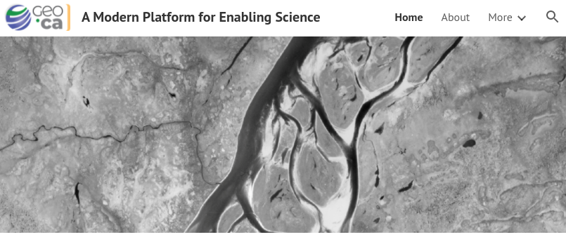
UNE PLATEFORME MODERNIE POUR FAVORISER LES SCIENCES
ENVIRONNEMENT GOOGLE CLOUD À USAGE SCIENTIFIQUE
Ressources naturelles Canada (RNCan), Agriculture et Agroalimentaire Canada (AAC) et Google ont lancé le projet « Google Cloud Environment for Scientific Use ».
Il s'agit d'une preuve de concept qui soutient actuellement 17 projets pilotes, ainsi que 12 nouveaux projets au cours du nouvel exercice, conçus pour combler le fossé opérationnel au sein de la communauté scientifique de RNCan.
Le projet pilote teste une suite de solutions géospatiales qui combine innovation, sécurité et haute performance, fournissant un environnement qui permet à la communauté scientifique de RNCan de créer des percées et d'accélérer le progrès dans les sciences naturelles
La validation de principe démontre comment la technologie Google Cloud peut être exploitée pour déployer une suite de solutions géospatiales / plateforme scientifique qui soutient la prise de decision basée sur des données probantes et la recherché de renommée mondiale en fournissant des ressources technologiques intégrées, à la demande, à un coût fixe.

Slide 6
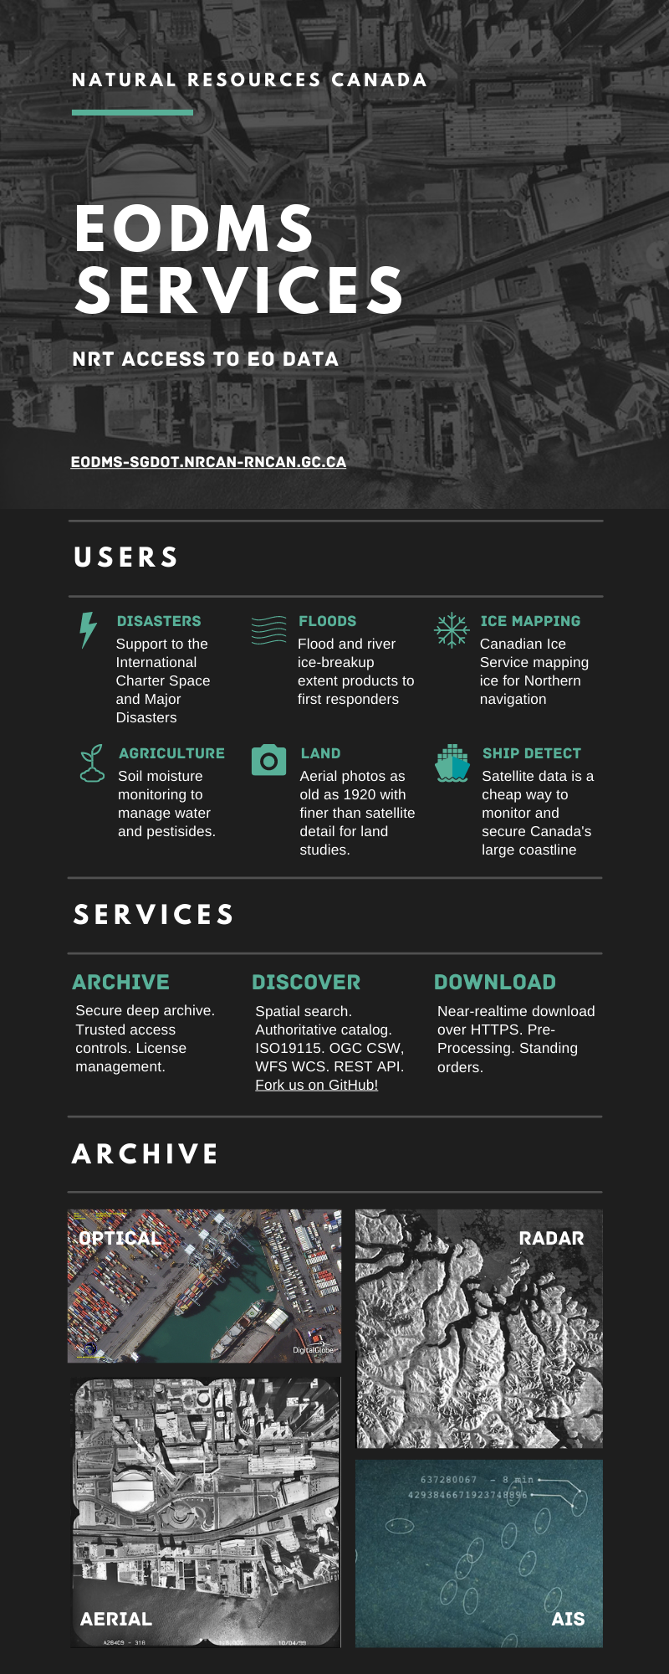
OBSERVATION DE LA TERRE
FOURNIR DES DONNÉES DE L’OBSERVATION DE LA TERRE EN TEMPS QUASI RÉEL DE L'ESPACE AU NUAGE EN QUELQUES MINUTES
EODMS est un site de RNCan ouvert au public pour découvrir et télécharger des données satellitaires canadiennes d'observation de la Terre (OT) qui font autorité.
Les jeux de données actuels comprennent toutes les données RADARSAT depuis 1995, y compris les MCR et les COG à l'heure près, sur le site AWS : https://registry.opendata.aws/radarsat-1/, les photos aériennes de la Société immobilière du Canada et la Photothèque nationale de l'air, toutes les images commerciales obtenues par le GC.
AWS ? Et alors? Le premier avril 2022, le système de données d'observation de la Terre (SGDOT) du CCCOT a migré vers AWS. Cela signifie que les données d‘observation de la Terre parviendront aux décideurs plus rapidement, avec plus de stabilité et de cohérence.

